Slide 1

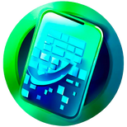
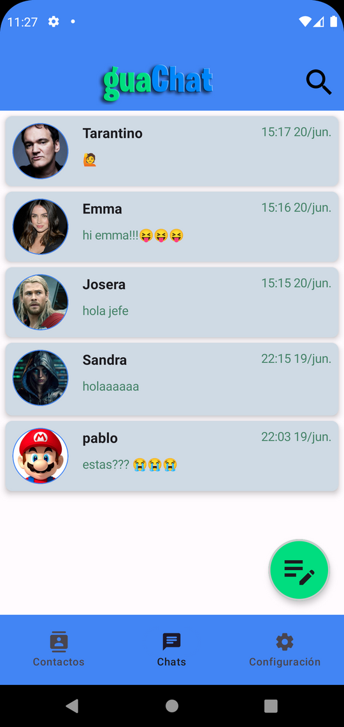
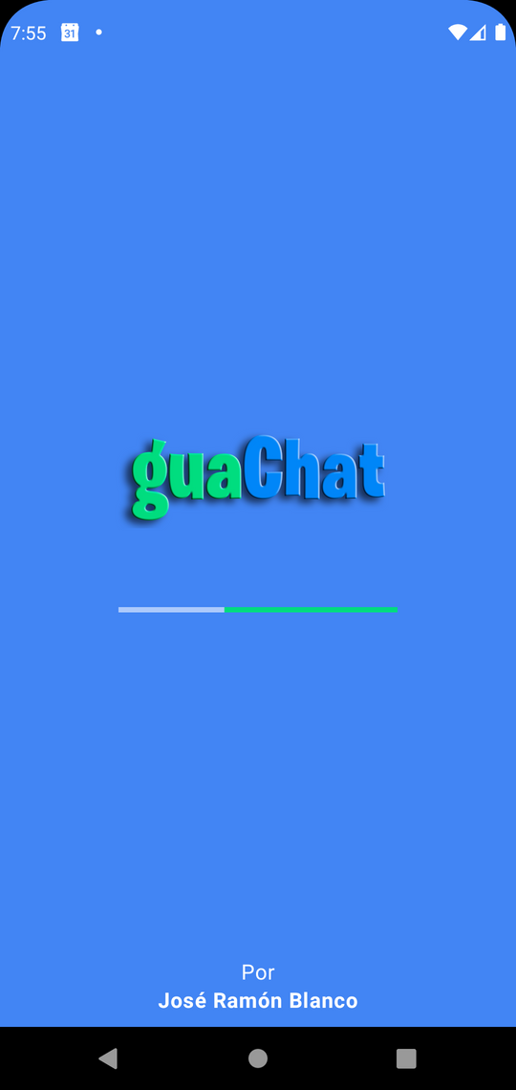

DESARROLLO DE APLICACIONES MULTIPLATAFORMA - 2023
PROYECTO
JOSÉ RAMÓN BLANCO GUTIERREZ

Slide 2
Origen del proyecto
ÍNDICE
Metodología y Tecnicas aplicadas
Aplicación

Slide 3

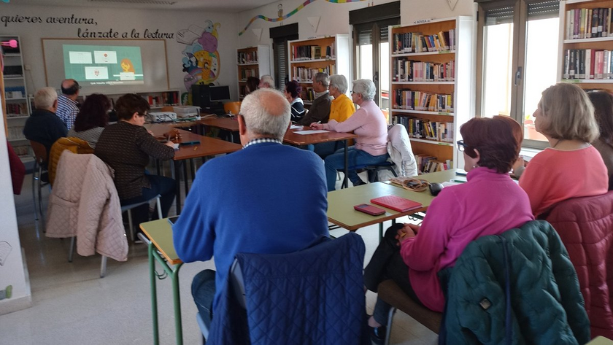






ORIGEN DE LA IDEA
Notes:
Activista Social

Slide 4
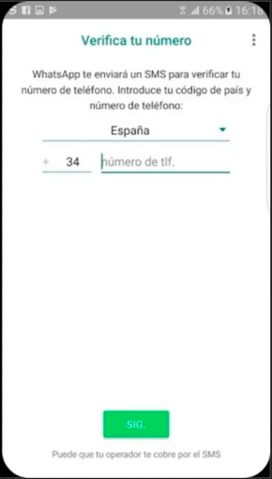

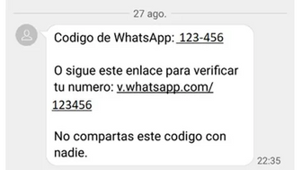
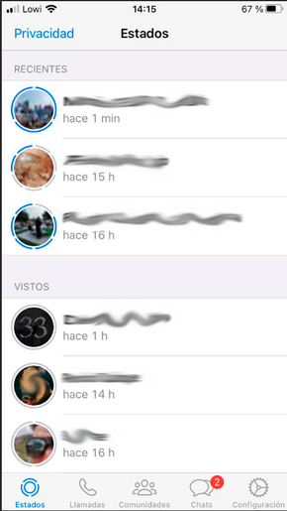
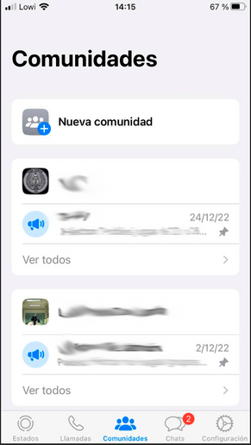
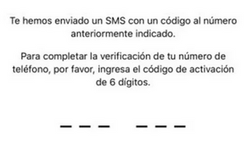
PROBLEMAS DETECTADOS
Configurar el Whatsapp
Opciones añadidas
Saber usar Android
Opciones que nunca van a usar

Slide 5
SOLUCIÓN
LA REGLA DE LAS 3 PULSACIONES
INTERFAZ AGRADABLE E INTUITIVA
01
Para que una persona con pocos o nulos conocimientos no sienta miedo en usar una APP, no debe de necesitar mas de tres pulsaciones o click para usarla.
04
Con iconografía clara y una navegación intuitiva, nos esforzamos por ofrecer una experiencia de usuario satisfactoria para todos.
SIMPLIFICACIÓN DE LA COMUNICACIÓN
ACCESIBILIDAD
02
En lugar de una multitud de opciones y funcionalidades, nos enfocamos en la comunicación pura, permitiendo interacciones directas y sencillas para conectar a las personas de manera efectiva.
05
Diseño para todos, independientemente de su habilidad o experiencia con la tecnología. GuaChat garantiza la accesibilidad para que nadie se quede atrás en la era digital.
DISEÑO SENCILLO
ADAPTACIÓN TECNOLÓGICA
03
Hemos eliminado cualquier elemento superfluo para ofrecer una aplicación de mensajería intuitiva, fácil de entender y usar, centrada en lo esencial
06
Construir un puente de adaptación tecnológica, permitiendo a los usuarios menos familiarizados con la tecnología digital comunicarse de manera efectiva en el mundo moderno.

Slide 6
METODOLOGÍAS APLICADAS

Slide 7
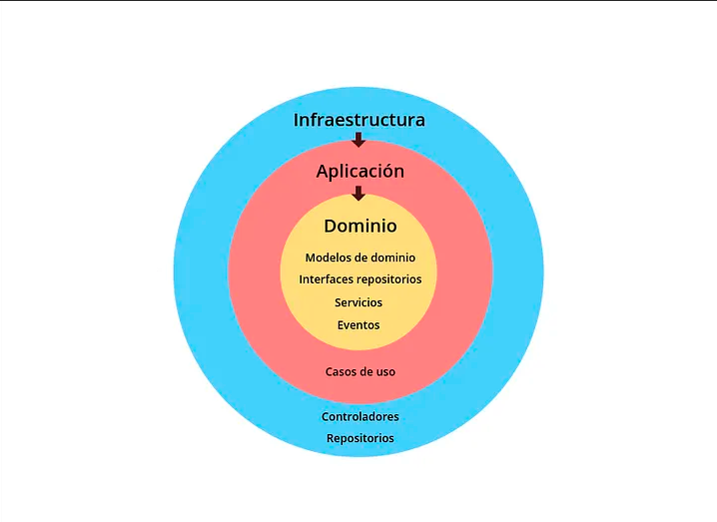

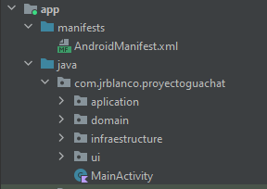
ARQUITECTURA LIMPIA
1
EFICIENCIA Y ESCALABLE
Separar claramente las capas de la App, lo que facilita el mantenimiento, la escalabilidad.
Ejemplo BBDD y el patrón Repository
2
CALIDAD Y ROBUSTEZ
Fomenta el uso de pruebas unitarias y la separación de responsabilidades, lo que ayuda a identificar y corregir errores de manera más eficiente, asegurando la calidad y la estabilidad de la aplicación.
3
FÁCIL INTEGRAR NUEVAS FUNCIONES
Facilita la incorporación de nuevas funcionalidades sin afectar el sistema existente. Su estructura modular y bien definida agiliza el desarrollo y aumenta la flexibilidad de la aplicación.
4
CODIGO LIMPIO Y ESTRUCTURADO
Mejora la comprensión, mantenimiento y colaboración entre desarrolladores al promover la separación de conceptos y una estructura de código clara.

Slide 8

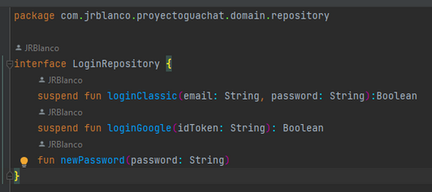
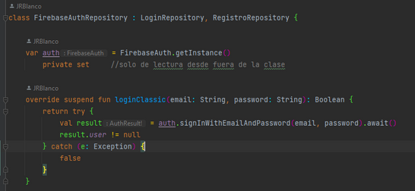
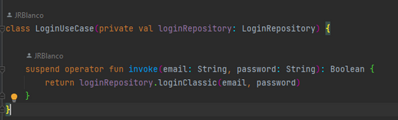
PATRÓN REPORSITORY
IMPLEMENTA
CASOS DE USO
REPOSITORIO
INTERFAZ
REPOSITORIO
IMPLEMENTACIÓN
INYECTA
1
2
3
Interfaz
Clase Implementa Interfaz
Caso de uso Inyecta Interfaz

Slide 9
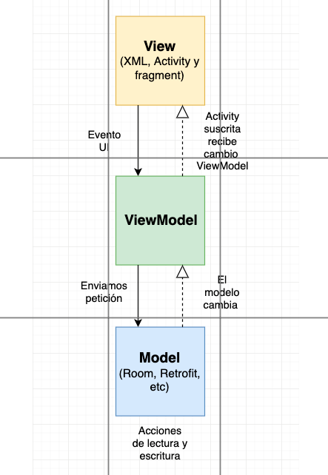
PATRÓN DE DISEÑO MVVM
MODEL - VIEW - VIEW MODEL
SEPARACIÓN DE RESPONSABILIDADES
01
Una Clara separación de responsabilidades en una aplicación, dividiendo el código en tres componentes principales: Modelo, Vista y ViewModel
VINCULACIÓN DE DATOS BIDIRECCIONAL
02
Permite enlazar los datos del Modelo con la Vista a través del ViewModel, de modo que los cambios realizados en uno de ellos se reflejen automáticamente en los demás.
TESTING Y ESCALABILIDAD
03
Facilita las pruebas unitarias y permite una arquitectura modular y escalable, lo que favorece la incorporación de nuevas características y el mantenimiento a largo plazo.

Slide 10

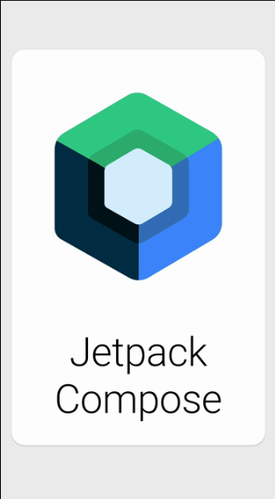
KOTLIN JETPACK COMPOSE
#1
Describir la interfaz de usuario de forma declarativa.
Utiliza funciones en lugar de archivos XML.
Proporciona una sintaxis concisa y legible.
Declarativo y orientado a funciones
#2
Manejar estados y responder dinámicamente a cambios.
Mejora de animaciones y transiciones sofisticadas de forma sencilla, mejorando la estética y la usabilidad de la interfaz.
Interactividad y animaciones fluidas
#3
Kotlin es "first preference" para Google
Soporte nativo para las características más recientes de Android.
Lenguaje Moderno y 100% compatible con Java y Spring
Total compatibilidad con Android

Slide 11
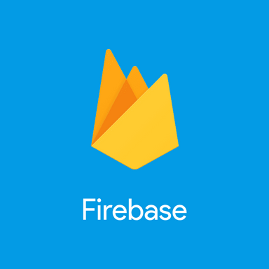
Firebase
como backend de la aplicación
1
Firebase Authentication
Sistema seguro y confiable de autenticación de usuarios.
2
Firebase Storage
Servicio en la nube que permite almacenar y recuperar imágenes de manera eficiente.
3
Firebase Firestore Database
Base de datos NoSQL en tiempo real.

Slide 12
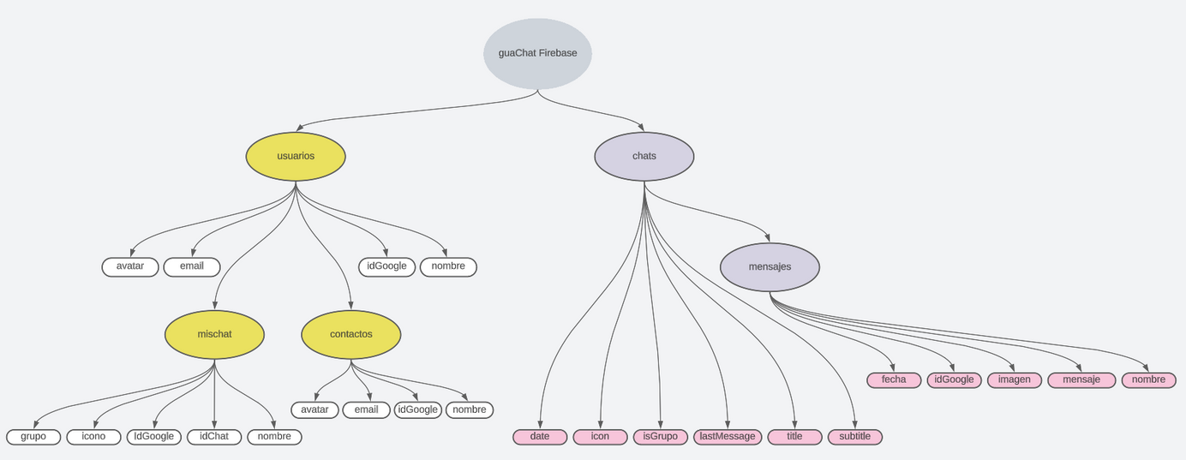
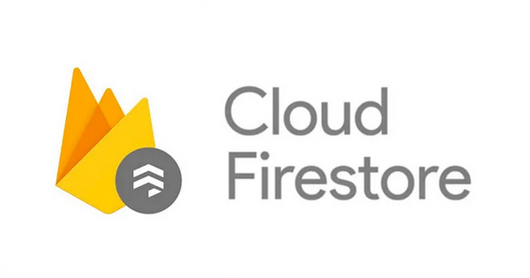
Escalabilidad y rendimiento
Sincronización en tiempo real
Fácil integración con otros servicios de Firebase
Manejo de grandes volúmenes de datos y cargas de trabajo intensivas de manera eficiente.
Cualquier cambio en los datos, como la recepción de un nuevo mensaje en la aplicación, se reflejará instantáneamente en todos los dispositivos conectados
Integración total con otros servicios de FirebaseComo la autenticación de usuarios, notificaciones push, almacenamiento de archivos

Slide 13
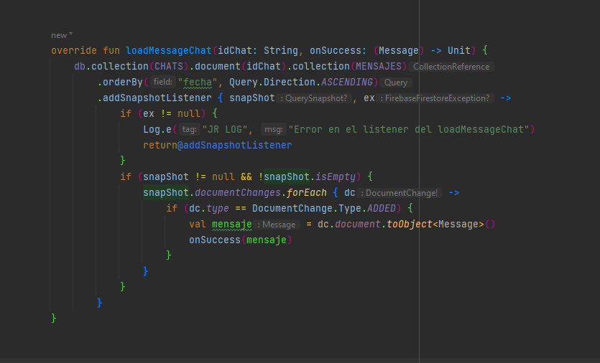
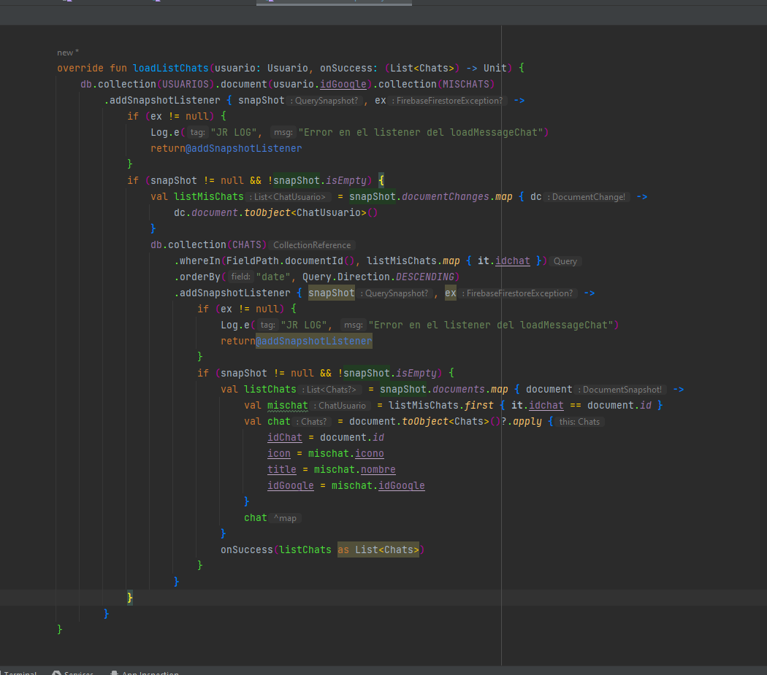
Lectura de mensajes de un Chat
Lectura de las conversaciones
Escucha en Tiempo Real
Ambos metodos estan escuchando la Base de datos y si hay un cambio actualizan

Slide 14

Encriptación
1024 bit
RSA
ENCRIPTA MENSAJE
LECTURA MENSAJE POR B
LECTURA MENSAJE POR A
Con clave privada del Usuario A se encipta mensaje y se envia
Desencripta el Usuario B con clave publica recibida del usuario A
Desencripta el Usuario A con clave publica recibida del usuario B
INICIO CHAT
PRIMERA LECTURA DEL CHAT
ENVIAR MENSAJE
Se generar el par de claves el Usuario A y se envía la clave publica al Usuario B
Con clave Privada del Usuario B encripta y envia
Mismo proceso a la inversa: generar el par de claves del Usuario B y se envía la clave publica al otro usuario

Slide 15
APLICACIÓN

Slide 16
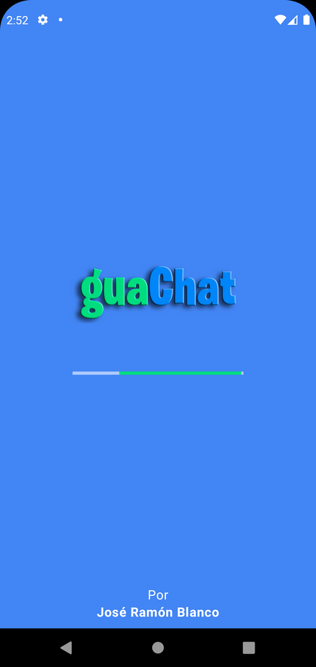
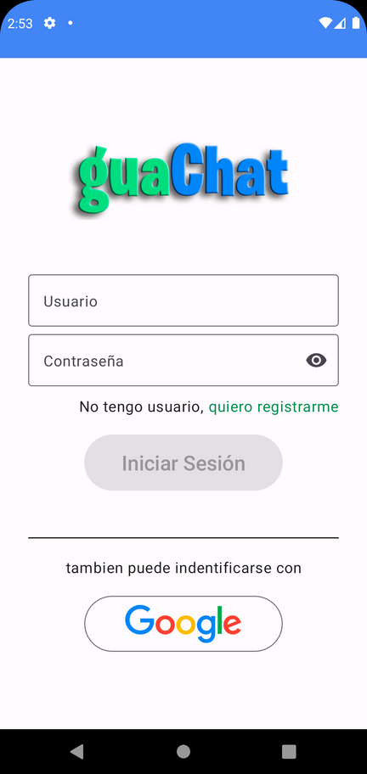
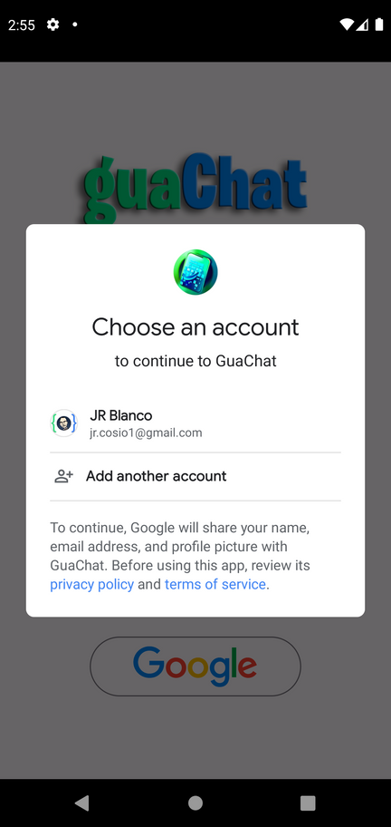
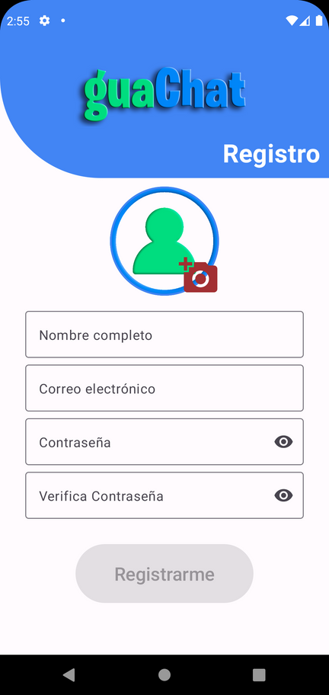
PANTALLAS DE LA APLICACIÓN
1/ SPLASH
2/ LOGIN
3/ LOGIN CON GOOGLE
4/ REGISTRO

Slide 17

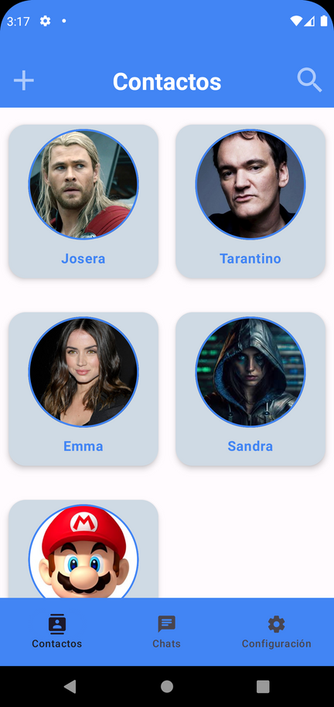
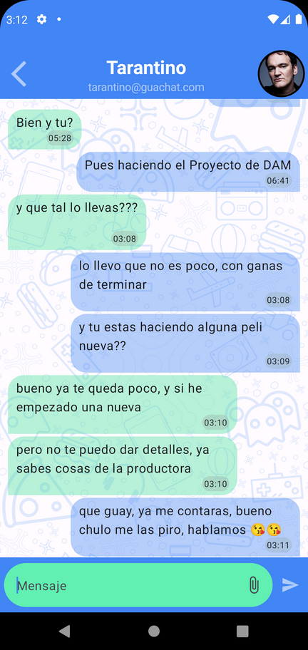
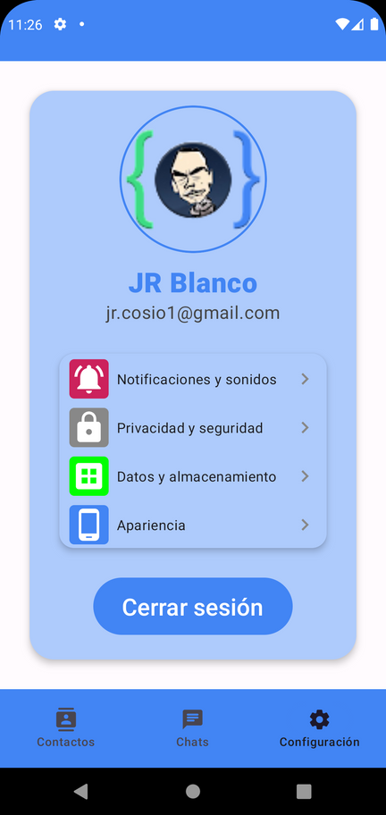
PANTALLAS DE LA APLICACIÓN
1/ CHATS
2/ CONTACTOS
3/ CONVERSACIÓN
4/ CONFIGURACIÓN

Slide 18
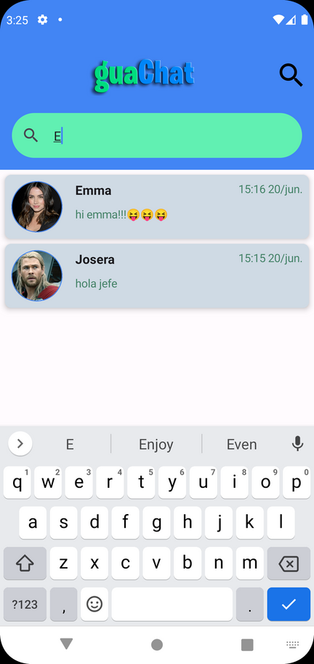
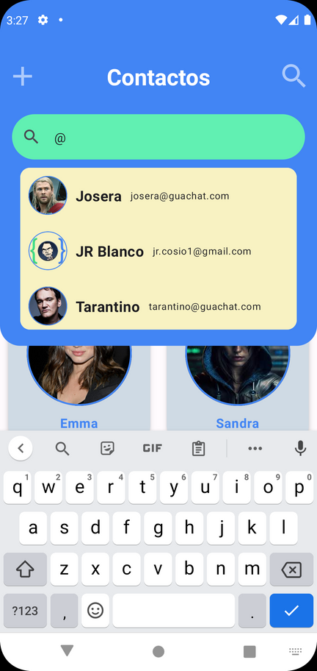
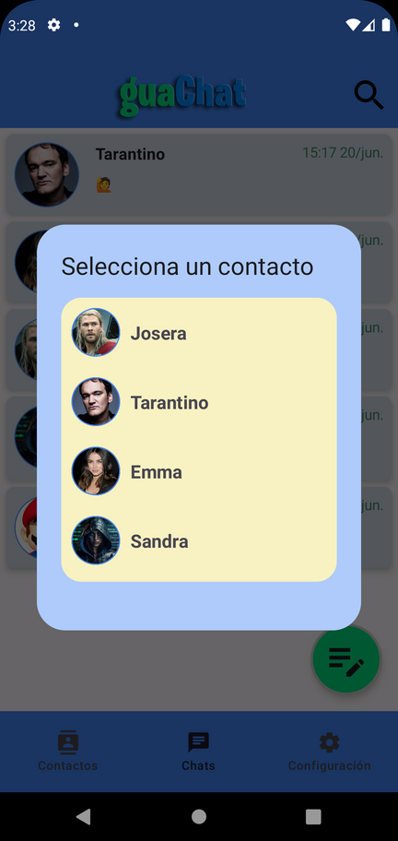
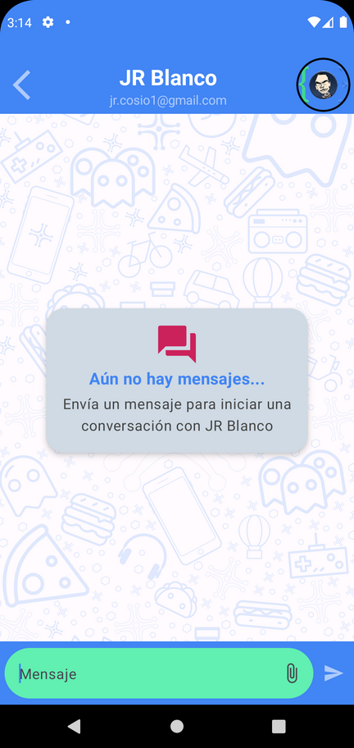
OPCIONES DE LA APLICACIÓN
1/ BUSCAR
2/ AÑADIR NUEVO
3/ BOTÓN FLOTANTE
4/ CHAT SIN MENSAJES

Slide 19
MOSTRAR APLICACIÓN

Slide 20
GRACIAS
https://github.com/jrcosio/proyectoguachat.git
José Ramón Blanco Gutiérrez

